Slide 1
Работа по формированию и совершенствованию грамматического строя речи обучающхся с интеллектуальными нарушениями (легкой степенью умственной отсталости)
Учитель-логопед
МБОУ СОШ №18
Омельченко Е.В.

Slide 2
Особенности грамматического строя речи умственно отсталых обучающихся
а) Нарушения словообразования и словоизменения
Ошибки в употреблении падежей (чаще всего – творительного падежа) . Замена творительного падежа другими падежными формами: именительным , родительным , формой предложного падежа , формой винительного падежа. Например: мальчик копает лопата;
Искажения падежных окончаний имен существительных Например: под стулем, катается на санких.

Slide 3
б)Нарушения в использовании предложно-падежных конструкций:
пропуск, замена предлогов
значительные трудности понимания конструкций с предлогами за, перед, около, между
смешения и замена предлогов на и над, под и в, над и под, под и по, на и в
опускание предлогов в, из
отсутствие предлогов около, перед, за ,между, через, сложных предлогов из-за, из-под

Slide 4
Формирование грамматического строя импрессивной и экспрессивной речи в процессе логопедических занятий
При планировании коррекционной работы по формированию и развитию грамматического строя речи у умственно отсталых учащихся целесообразно учитывать следующие принципы:
1.онтогенетический принцип
2. взаимосвязи коррекции речевой деятельности с развитием других психических функций;
3. взаимосвязи логопедических занятий с программным материалом по русскому языку и предметно-практической деятельностью учащихся;
4. системного подхода к формированию речевой деятельности.

Slide 5
Последовательность работы над падежными формами:
1. Дифференциация именительного падежа единственного и множественного числа;
2.Винительный падеж
3. Родительный падеж беспредложные
4.Дательный падеж
5.Творительный падеж
6. Предложно-падежные конструкции
7. Падежные формы множественного числа

Slide 6
Работа над предлогами:
1. Работа над пониманием роли предлогов в речи
2.Обучение правильному употреблению предлогов в речи
а). «в», «на», «под», «над»
б). «у», «с», «по», «до», «из», «за», «к»
в). «из-за», «из-под», «между»

Slide 7
Дидактические игры, направленные на совершенствование грамматического строя речи

Slide 8
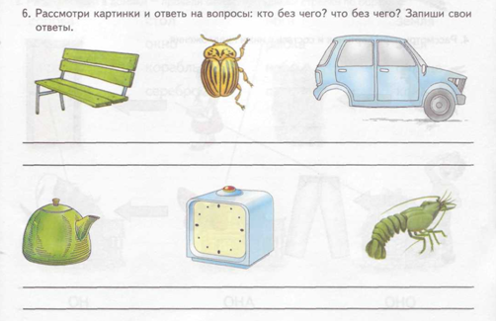
Игры на словоизменение существительных по падежам:
Именительный падеж. Дифференциация
И.п. ед.ч и И.п. мн.ч.
«Обобщения»
Мяч – это игрушка.
«Кто как передвигается?»
Прыгает кто?
Ползают кто?
Скачет кто?
«У кого больше?»
У меня красный шар. А у меня красные шары.
Родительный падеж:
«Из чего сделано?»
Этот мяч сделан из резины.
«Что забыл нарисовать художник?»
Это диван. У дивана нет стенки.

Slide 9
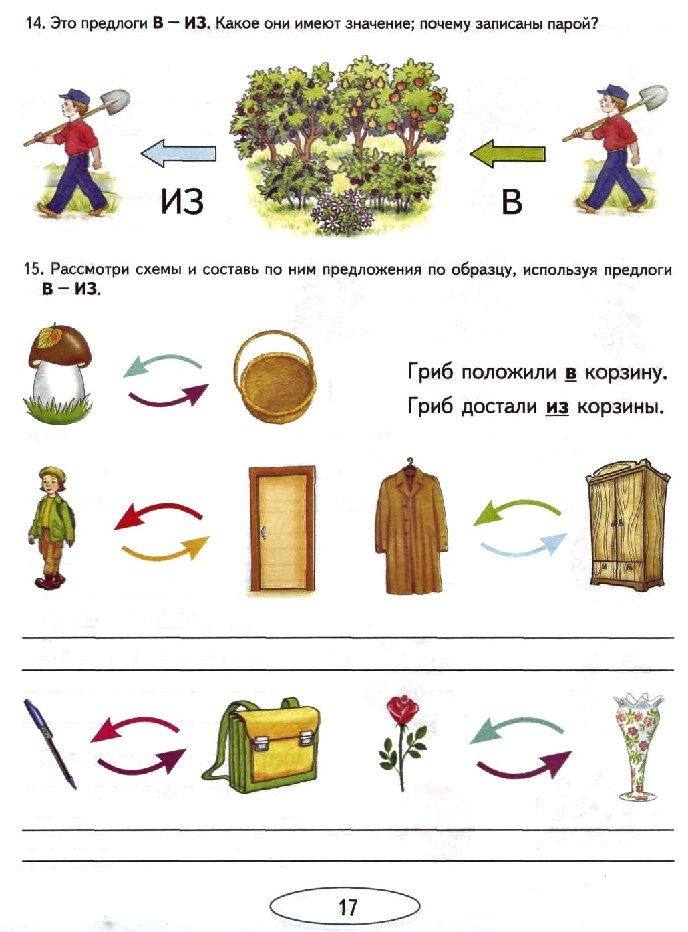
Обучение правильному употреблению предлогов в речи

Slide 10
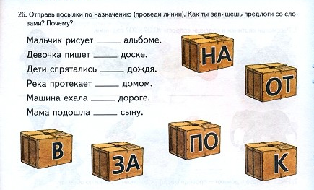
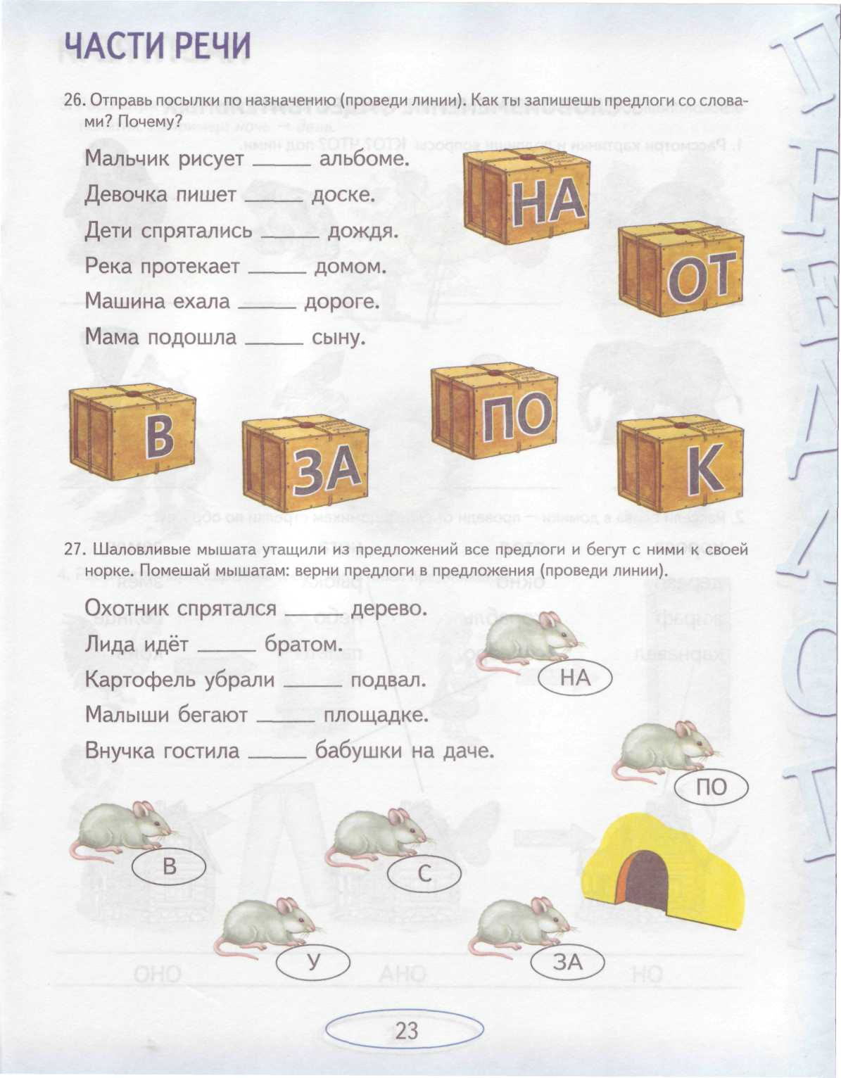
Обучение правильному употреблению предлогов в речи

Slide 11
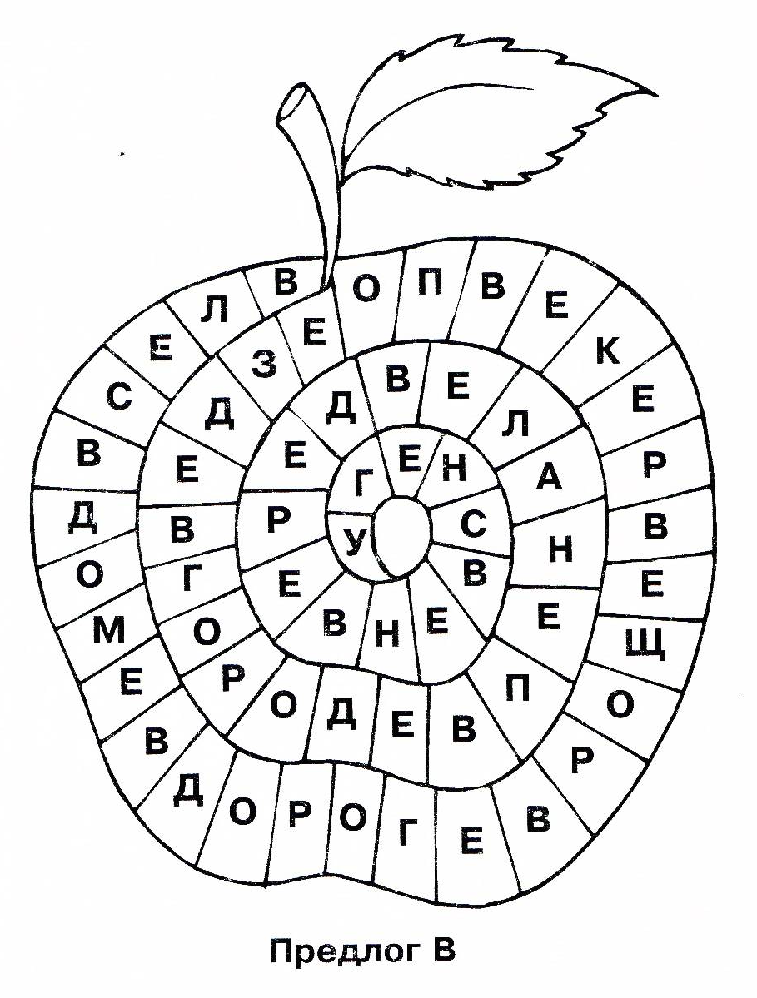
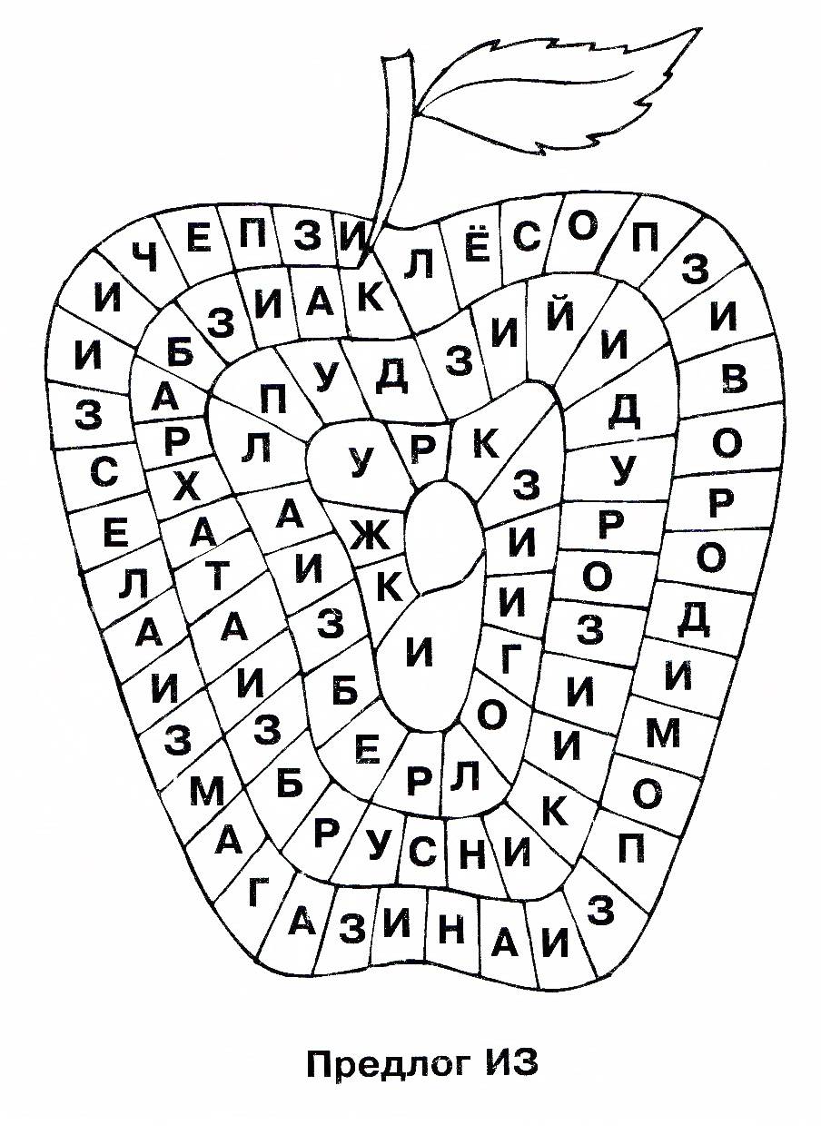
«Яблочная карусель»

Slide 12
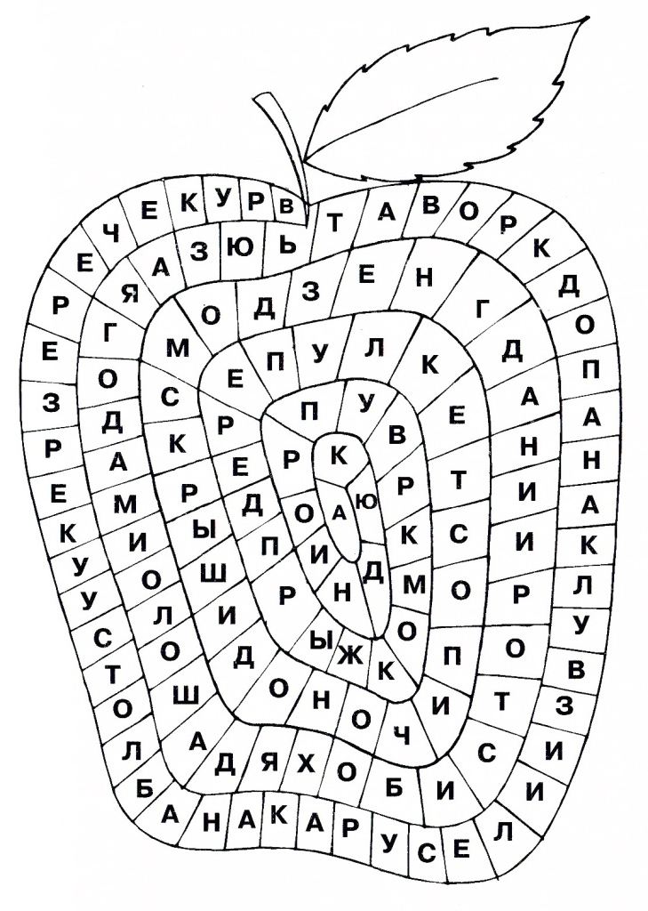
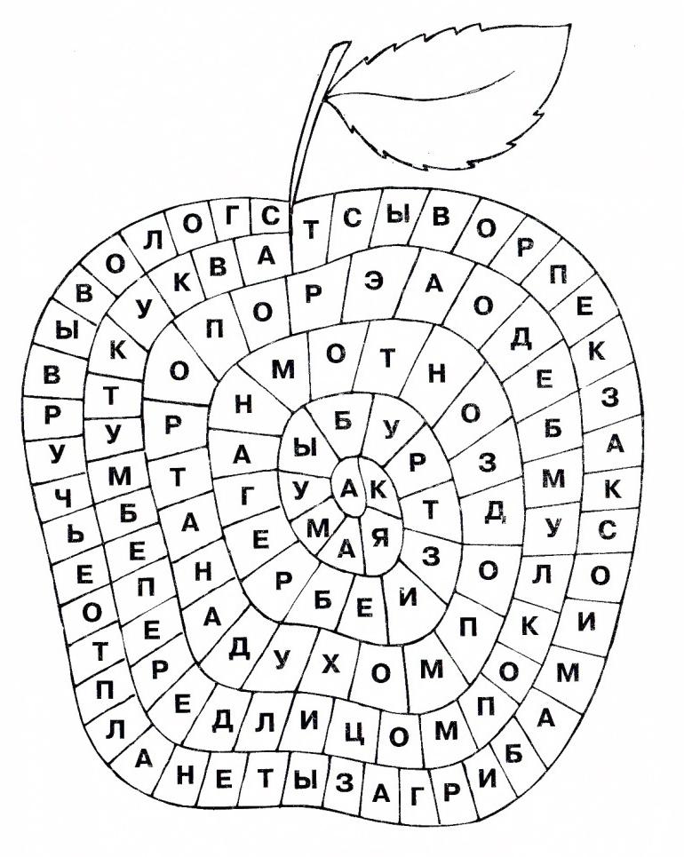
«Яблочная карусель»

Slide 13
Литература:
Мазанова Е.В. «Коррекция аграмматической дисграфии. Конспекты занятий для логопедов».
Мазанова Е.В. «Учусь работать со словом. Альбом упражнений по коррекции аграмматической дисграфии».
Яворская О.Н. «Дидактические игры для занятий логопеда со школьниками 7 – 11 лет».
Яворская О.Н. «Занимательные задания логопеда для школьников 3 – 4 класса»
Яцель О.С. «Учимся правильно употреблять предлоги в речи»

